Slide 1

Název školy: Základní škola T. G. Masaryka a Mateřská škola Poříčany, okr. Kolín
Autor: Mgr. Alena Černá
Název: VY_32_INOVACE_Z_11_Amerika_vodstvo
Číslo projektu: CZ1.07/1.4.00/21.3085
Anotace: 7. třída, zeměpis, opakování vodstva amerického kontinentu, lokalizace na mapách

Slide 2
Amerika
vodstvo kontinentu

Slide 3
Vyhledejte následující pojmy v mapě:
Oceány: Tichý, Severní ledový a Atlantický
Moře: Sargasové moře, Karibské moře, Beringovo moře
Zálivy: Hudsonův, Mexický, La Plata, Aljašský

Slide 4
Které oceány, moře a zálivy se skrývají pod následujícími čísly?

Slide 5
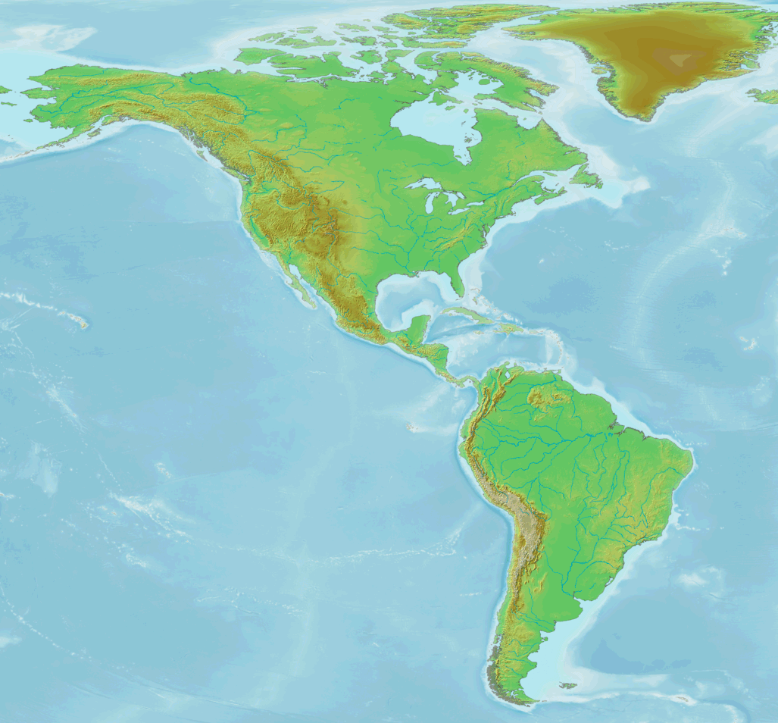
2
6
9
5
10
8
3
4
1
7

Slide 6
Vyhledejte následující pojmy v mapě:
Řeky:
  Mackenzie
  Yukon, Colorado
  Mississippi, Misouri, ř.Sv.Vavřince, Rio Grande
  Amazonka, Orinoko, Paraná

Slide 7
Které řeky se skrývají pod následujícími čísly?

Slide 8
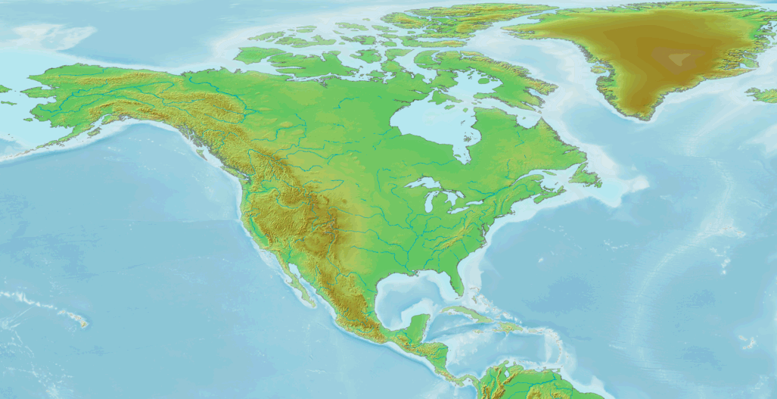
4
3
7
2
6
1
5
Obr.1

Slide 9
4
3
7
2
6
1
5
Obr.1

Slide 10
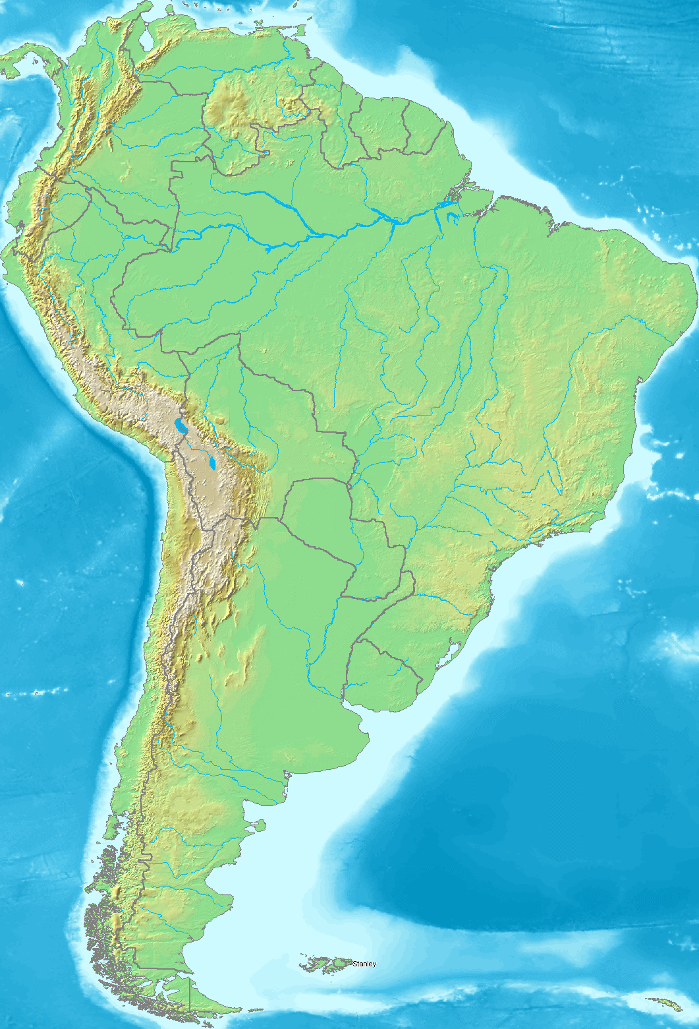
10
9
8
11

Slide 11
10
9
8
11

Slide 12
Vyhledejte následující pojmy v mapě:
jezera:
  Velká jezera (Hořejší, Michiganské, Huronské, Erijské, Ontario), Velké Otročí, Velké Medvědí; Titicaca, Poppo
vodopády:
  Niagárské vodopády, Salto Angel, Iguacu

Slide 13
Která jezera a vodopády se skrývají pod následujícími čísly?

Slide 14
3
2
1
6
7
4
5
8
Obr.1

Slide 15
3
2
1
6
7
4
5
8
Obr.1

Slide 16
Použité zdroje
Obrázky jsou dostupné z Wikimedia Commons online [cit. 2012-11-03]
Obr.1:
http://upload.wikimedia.org/wikipedia/commons/5/55/Geographic_America_map.png
Obr.2:
http://upload.wikimedia.org/wikipedia/commons/4/42/South_America_map.png

